Slide 1
1장 파이썬 소개

Slide 2
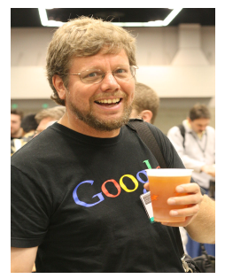
파이썬
1991년에 귀도 반 로섬(Guido van Rossum)이 개발한 대화형 프로그래밍 언어

Slide 3
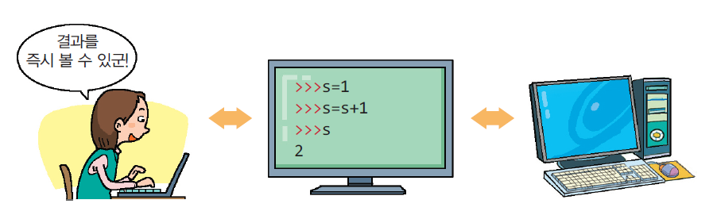
파이썬의 특징
생산성이 뛰어나다.
인터프리터 모드(간단히 문법 연습용)
  컴파일할 필요가 없고 프롬프트를 쉽게 결과를 확인할수 있다.
스크립트 모드(실제 프로그램 작성시 사용)
  파일로 저장하여 컴파일 , 프로그램 실행

Slide 4
파이썬의 특징
파이썬은 문법이 쉬워서 코드를 보면 직관적으로 알 수 있는 부분이 많다.
  C언어와는 다르게 각 라인의 끝에 ;를 붙이지 않는다.
  변수 선언시 자료형을 선언하지 않는다.
  변수의 출력시 변수명만 적어주면 된다.
  자연어와 비슷한 문법
파이썬은 다양한 플랫폼에서 사용
라이브러리가 풍부
애니메이션이나 그래픽을 쉽게 사용
if "사과" in ["딸기", "바나나", "포도", "사과"]:
print("사과가 있습니다")

Slide 5
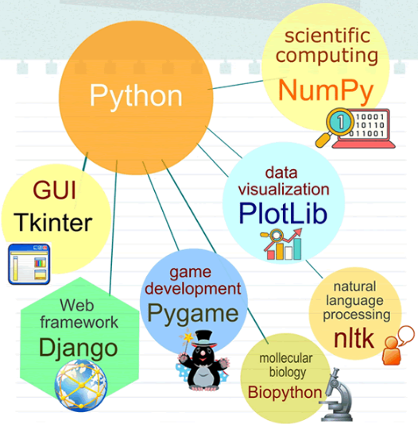
파이썬의 라이브러리

Slide 6
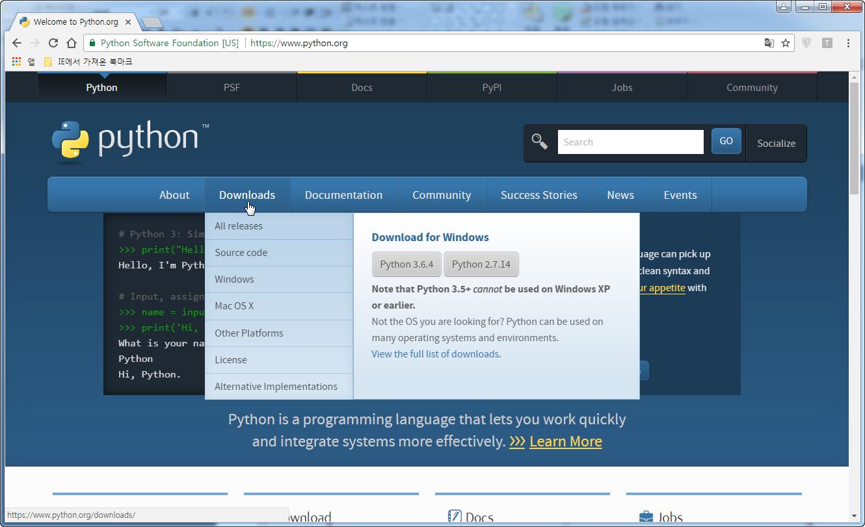
파이썬 설치하기
파이썬을 설치하려면 http://www.python.org/에 접속하여 Download 메뉴에서 "Python 3.6.4"을 선택한다.

Slide 7
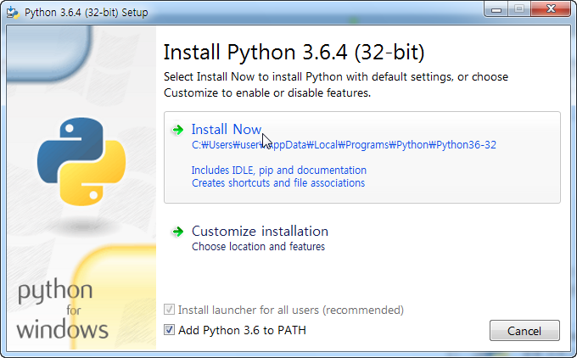
파이썬 설치

Slide 8
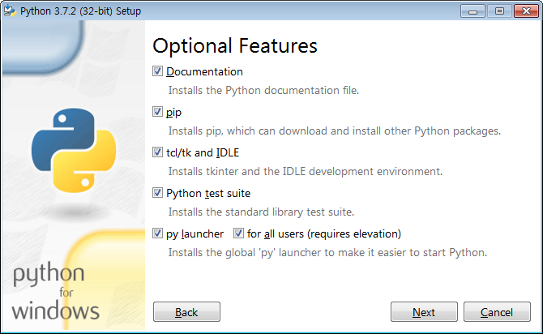

Slide 9
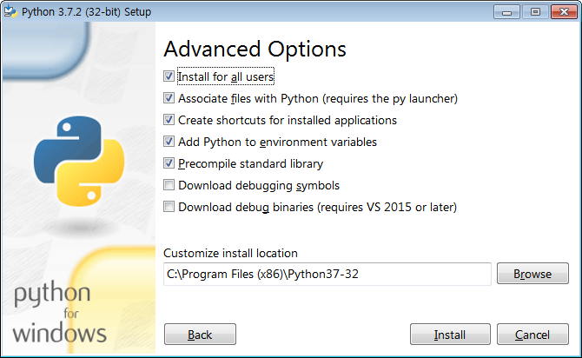

Slide 10
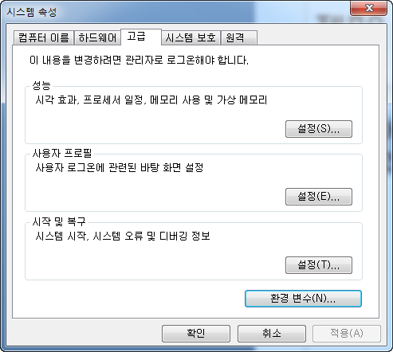
파이썬 Path 설정

Slide 11
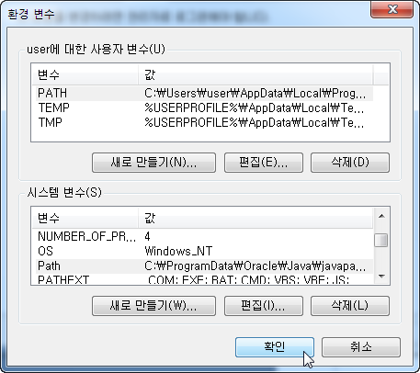
파이썬 Path 설정

Slide 12
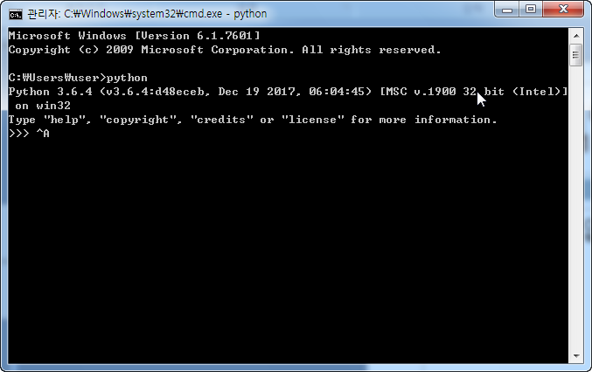
파이썬 Path 설정 확인

Slide 13
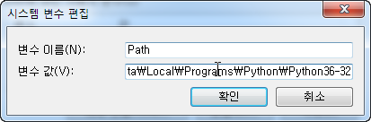
파이썬 Path 설정
C:\Users\user\AppData\Local\Programs\Python\Python36-32 추가

Slide 14
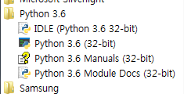
파이썬 관련 프로그램
IDLE : 파이썬 프로그램 작성을 도와주는 통합 개발 환경으로 파이썬 설치 시 기본으로 설치되는 프로그램
Python : 도스창에서 독립적으로 실행되는 인터프리터로 IDLE 인터프리터와 동일하게 동작한다.
Manuals : 윈도우 CHM 파일 형태로 모듈 및 함수에 대한 자세한 도움말
Module Docs : 각종 모듈의 문서화 자료를 검색 및 제공
  Module : 변수, 함수, 리스트 등을 모아 놓은 파일 -> .py

Slide 15
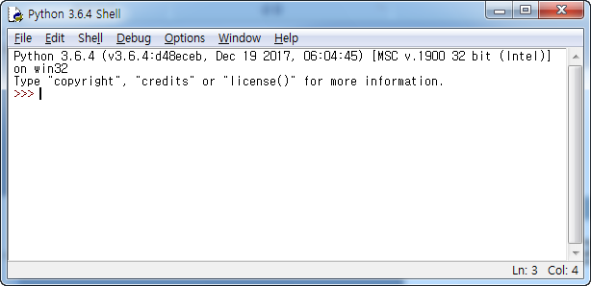
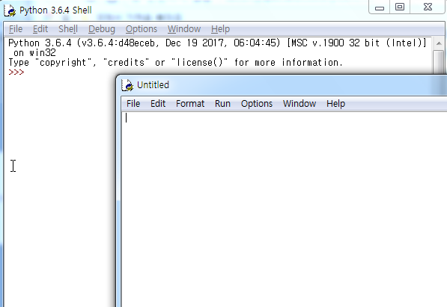
IDLE
인터프리터 방식
  프롬프트에서 프로그램
  작성 및 확인 가능
  간단한 코드 연습시 사용
스크립트 방식
  파일로 작성하여 실행
  일반적 프로그램시 사용

Slide 16
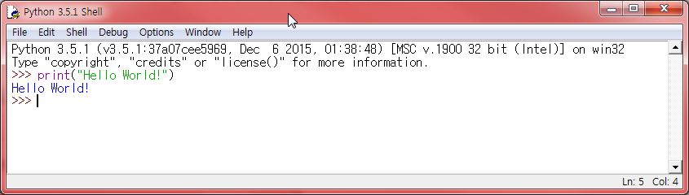
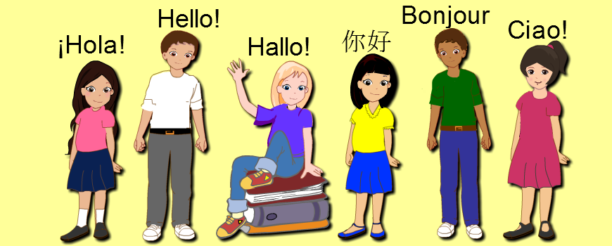
인터프리터 방식

Slide 17
print() 함수
여러 개의 값들을 화면에 차례대로 출력할 수 있다.
괄호 안에 출력할 내용 입력
    여러 개 입력 가능
>>> print("결과값은 14 입니다.")
결과값은 14 입니다.

Slide 18
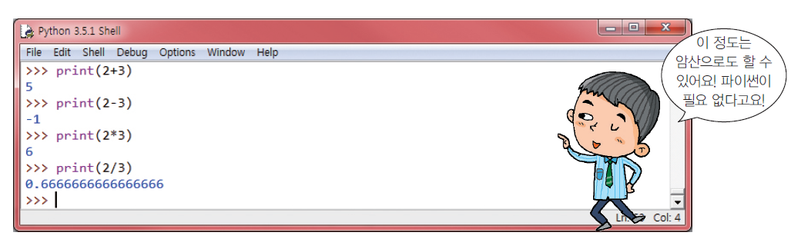

계산하기 #1
Run Python

Slide 19
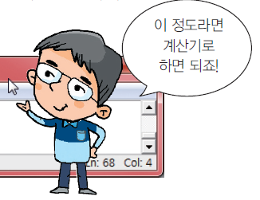
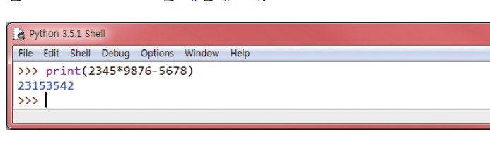
계산하기 #2
Run Python

Slide 20
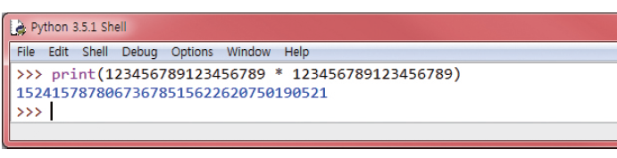
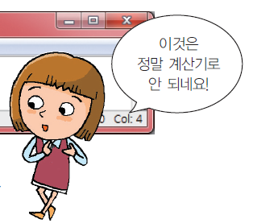
계산하기 #3
Run Python

Slide 21
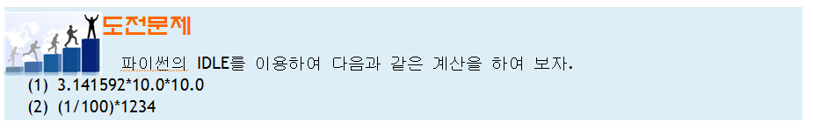
도전문제

Slide 22
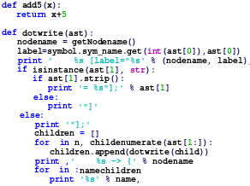

스크립트 모드
코드가 복잡해지면 인터프리트 모드는 번거롭다.
이걸 한 줄씩 입력하라고?

Slide 23
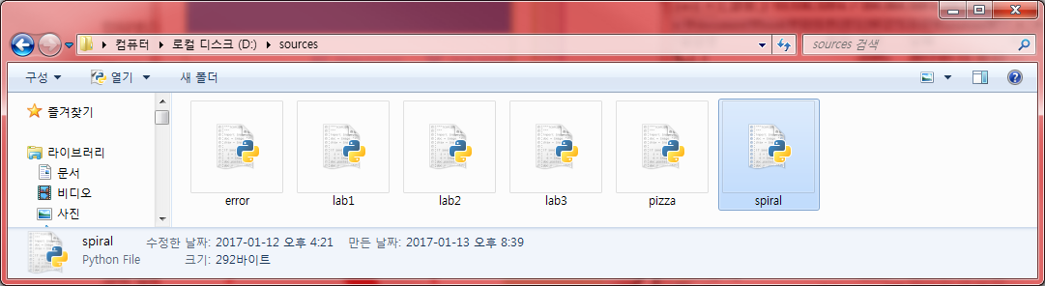
소스 파일 작성하기
텍스트 에디터를 이용하여 명령어들을 파일에 저장한 후에 파일을 읽어서 명령어들을 하나씩 실행하는 방법이 있다. 명령어들이 저장된 파일을 소스 파일(source file)이라고 한다.

Slide 24
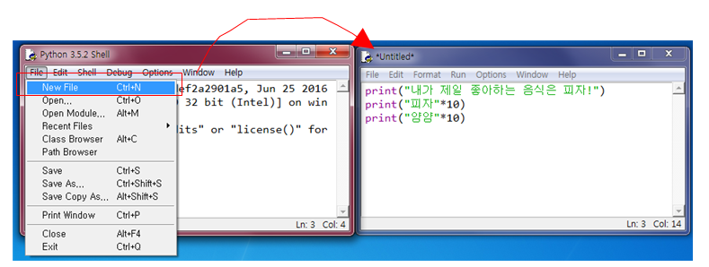
IDLE를 이용한 소스 파일 작성
파이썬 쉘의 메뉴 중에서 [File] -> [New File]을 선택한다.

Slide 25
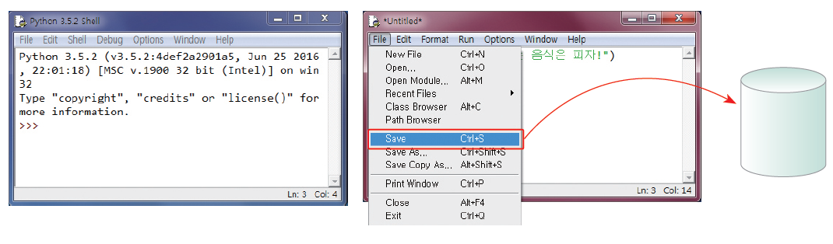
IDLE를 이용한 소스 파일 저장
텍스트 에디터의 [File]->[Save] 메뉴를 선택하여 코드를 파일로 저장한다.

Slide 26
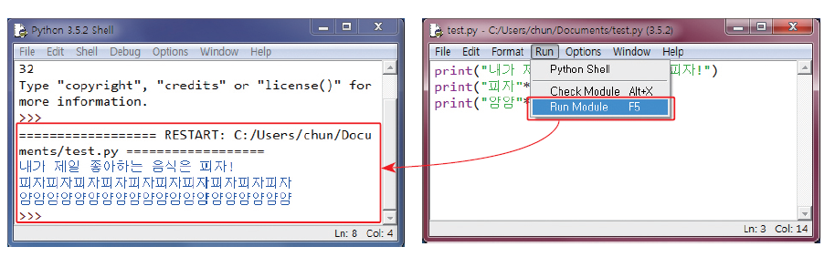
IDLE를 이용한 소스 파일 실행
파이썬 쉘의 메뉴 중에서 메뉴 [Run]->[Run Module]을 선택한다.

Slide 27
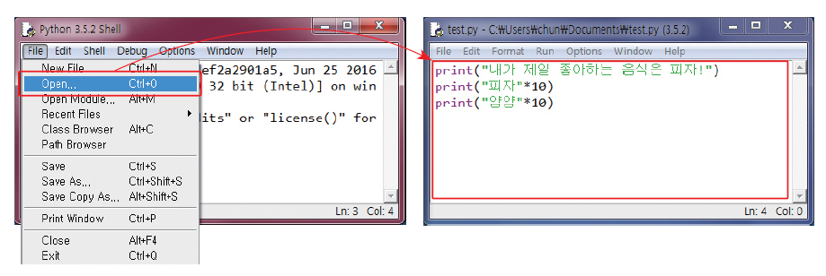
소스 파일 다시 열기
IDLE의 [File]->[Open] 메뉴를 선택한다. 우리가 저장하였던 폴더로 가서 원하는 파일을 선택한다. 텍스트 에디터가 나오고 우리가 입력하였던 소스가 다시 보일 것이다.

Slide 28
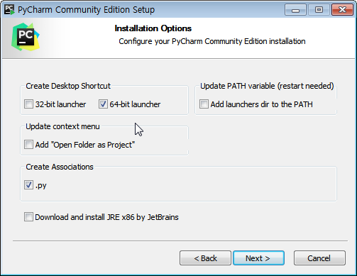
파이참
파이썬 개발을 위한 통합 IDE 프로그램

Slide 29
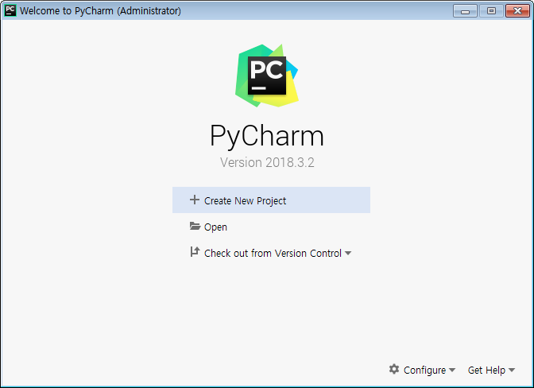
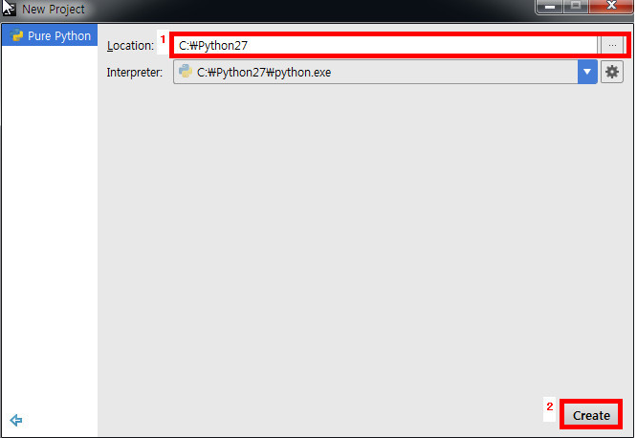
파이참
d:\python-workspace

Slide 30
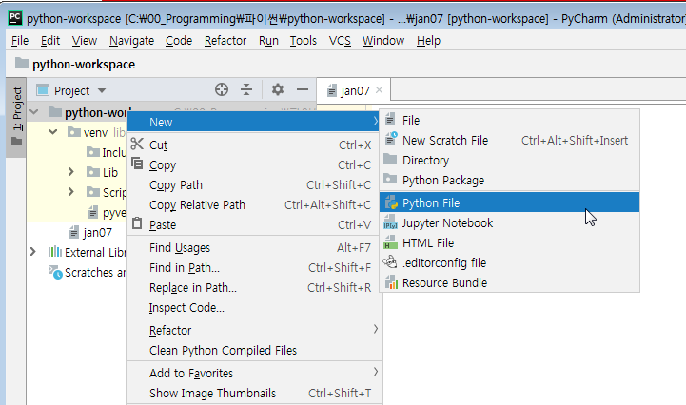
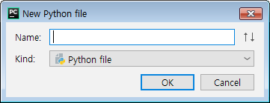
파이참

Slide 31
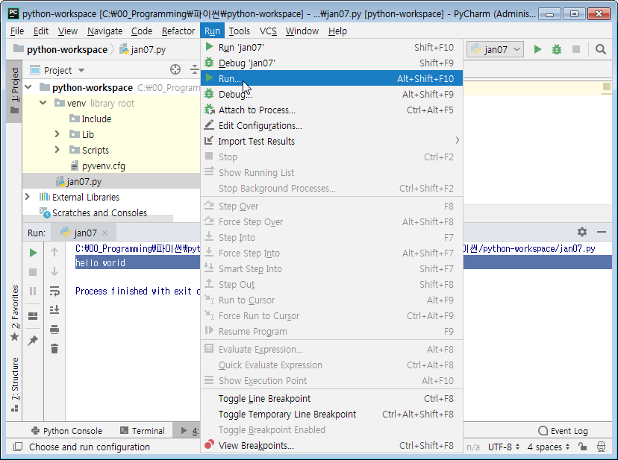
파이참

Slide 32
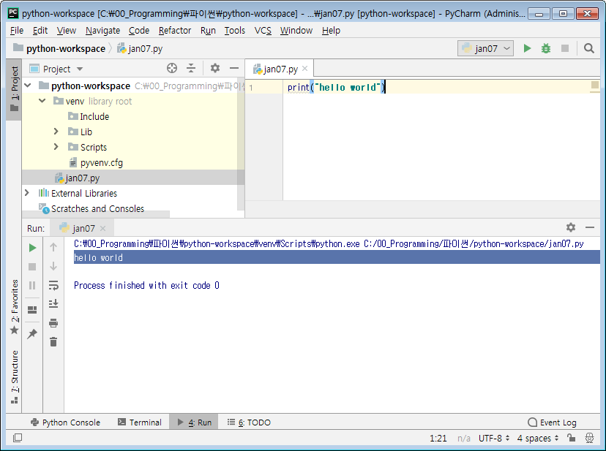
파이참

Slide 33
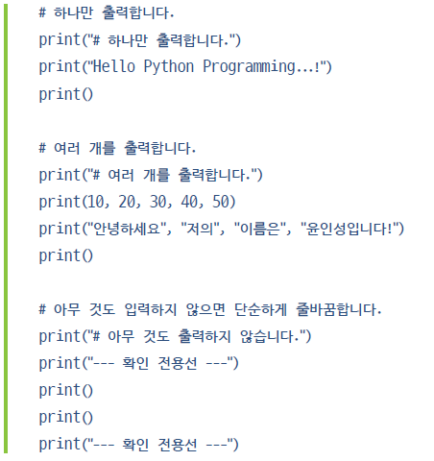
print() 함수
여러 개의 값들을 화면에 차례대로 출력할 수 있다.
괄호 안에 출력할 내용 입력
    여러 개 입력 가능

Slide 34


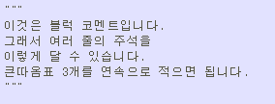
주석
  프로그램 설명하는 코드
  프로그램 진행에 영향 주지 않음
  앞에 # 기호 붙여 주석 처리
한줄 주석 : 기호 (#)를 사용해 주석을 시작
한줄이상 주석 : 큰따옴표 3개를 연속으로 적는다

Slide 35

문법적인 오류
>>> pront("Hello World")
SyntaxError: invalid syntax
>>> 1 +
SyntaxError: invalid syntax
>>> 3 +* 2
SyntaxError: invalid syntax

Slide 36
실행시 오류
print("안녕하세요? 파이썬에 오신 것을 환영합니다!")
print("프로그래밍 공부를 즐기셨으면 합니다.")
print("안녕!" + 3)
print("안녕!" * 3)로 수정
=============== RESTART: D:\s.py =========================
안녕하세요? 파이썬에 오신 것을 환영합니다!
프로그래밍 공부를 즐기셨으면 합니다.
Traceback (most recent call last):
File "D:\s.py", line 3, in <module>
print("안녕!" + 3)
TypeError: Can’t convert 'int' object to str implicitly

Slide 37
Lab: print() 함수 실습
빈칸을 채워본다.
>>> _____________________________
안녕하세요? 여러분
>>> _____________________________
저는 파이썬을 무척 좋아합니다.
>>> _____________________________
9*8은 72 입니다.
>>> _____________________________
안녕히 계세요.

Slide 38
Solution
>>> print("안녕하세요? 여러분")
안녕하세요? 여러분
>>> print("저는 파이썬을 무척 좋아합니다.")
저는 파이썬을 무척 좋아합니다.
>>> print("9*8은", 9*8, "입니다.")
9*8은 72 입니다.
>>> print("안녕히 계세요.")
안녕히 계세요.

